Slide 1
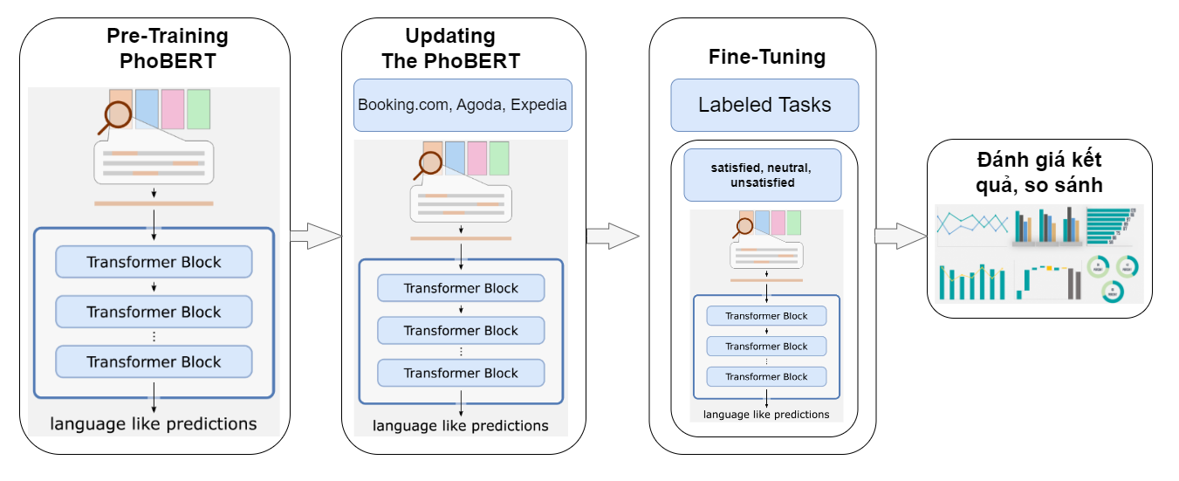
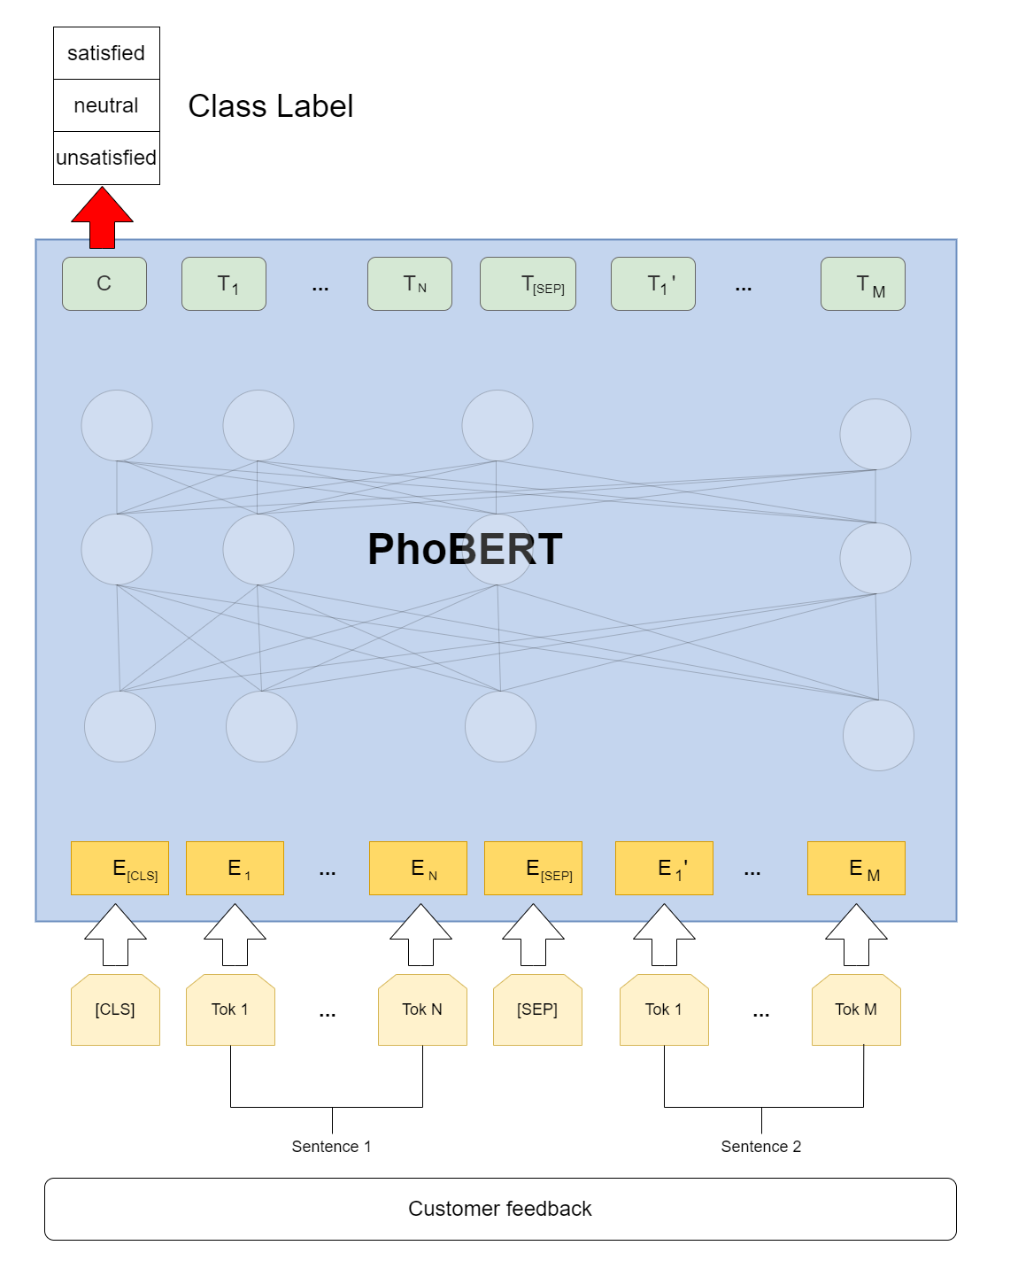
PHOBERT FOR SENTIMENT ANALYSIS OF CUSTOMER FEEDBACK IN VIETNAMESE TEXT
Trần Văn Tịnh
Đại học công nghệ thông tin –DHQG TPHCM
Mục tiêu
Lý do đề tài ?
Mô hình phân loại ý kiến khách hàng tiếng việt dựa vào PhoBERT vào các lớp cho trước.
Tự động phân loại ý kiến, đánh giá khách hàng vào các lớp cho trước, rút ngắn thời gian và nâng cao hiệu suất kinh doanh.
Công cụ hỗ trợ các doanh nghiệp, tổ chức tự động phân tích ý kiến khách hàng.
Ứng dụng sự phát triển của xử lý ngôn ngữ tự nhiên vào các vấn đề đời sống, xã hội.
Nghiên cứu sâu ứng dụng xử lý ngôn ngữ tự nhiên vào đời sống, xã hội.
Overview
Pre-Training PhoBERT
Thu thập dữ liệu và huấn luyện
Tinh chỉnh
Đánh giá và so sánh
Description
1. Pre-training PhoBERT
Mô hình PhoBERT đã được huấn luyện trên dữ liệu tiếng Việt.
2. Thu thập dữ liệu và huấn luyện mô hình
Thu thập lượng lớn dữ liệu từ các trang như Booking.com, Agoda, Expedia,.. Làm dữ liệu huấn luyện cho mô hình phân loại ý kiến khách hàng.
Thu thập một tập dữ liệu test để đánh giá mô hình.
Xử lý dữ liệu thu thập: loại bỏ dấu câu, ký tự đặc biệt, icon,..
Mã hóa dữ liệu thành các token phù hợp. [CLS] bắt đầu câu, [SEP] kết thúc câu. Token [PAD] để các câu có độ dài đồng nhất phùhợp với yêu cầu đầu vào của mô hình PhoBERT
3. Tinh chỉnh mô hình
Thêm lớp nhãn dự đoán output và áp dụng các kỹ thuật fine-tuning như Gradient, Regularization,Cross-Validation.
4. Đánh giá và so sánh
Đánh giá độ chính xác của mô hình trên tập dữ liệu test.
So sánh kết quả với các mô hình truyền thống SVM, Random Forest và các mô hình học sâu khác CNN, RNN, BERT.
Trần Văn Tịnh– Trường Đại học công nghệ thông tin
TEL : 0358444463 Email : tinhtv1996@gmail.com
Notes:
‹#›

